Slide 1
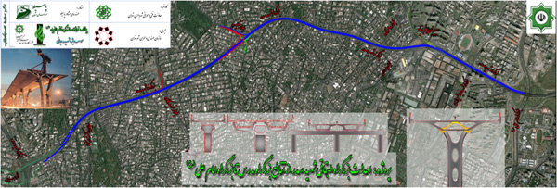
پروژه افزايش ظرفيت ترافيكي طبقاتي بزرگراه
شهيد صدر
حد فاصل بزرگراه مدرس تا بزرگراه امام علی (ع)
کارفرما : معاونت فنی و عمرانی
مجري: سازمان مهندسي وعمراني شهر تهران
مشاور: مهندسان مشاور پاسيلو
پيمانكار: قرارگاه سازندگي خاتم الانبياء(ص)
موسسه ويژه شهيد رجايي

Slide 2
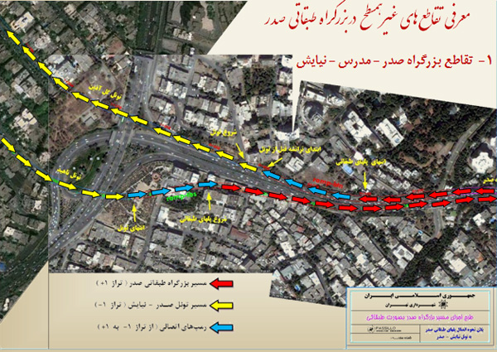

Slide 3
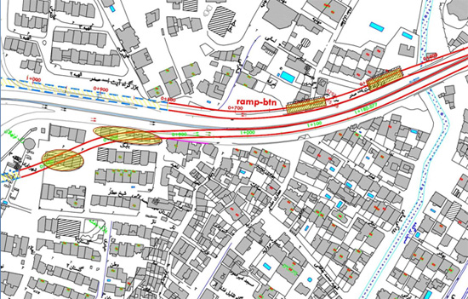
محدوده‏های استملاکی در تقاطع صدر – مدرس

Slide 4
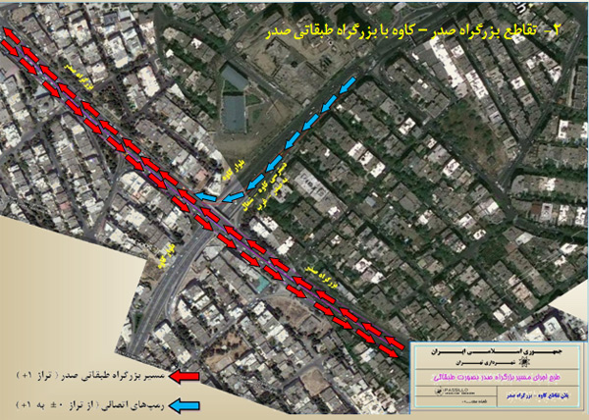

Slide 5
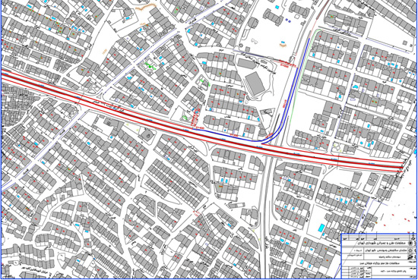

Slide 6
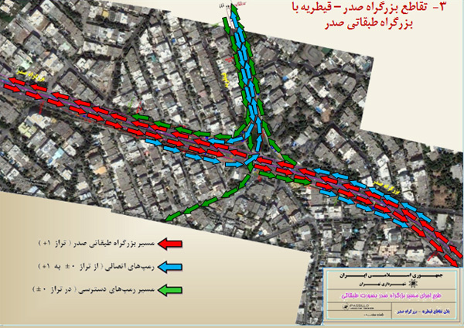

Slide 7
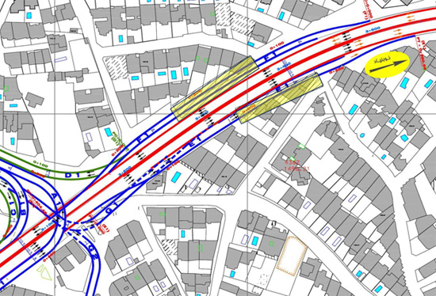
محدوده‏های استملاکی در تقاطع صدر – قیطریه

Slide 8
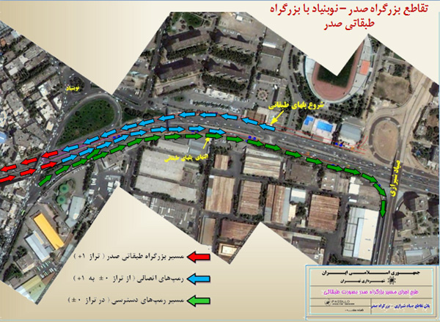

Slide 9
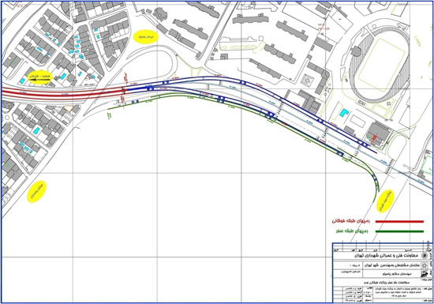

Slide 10
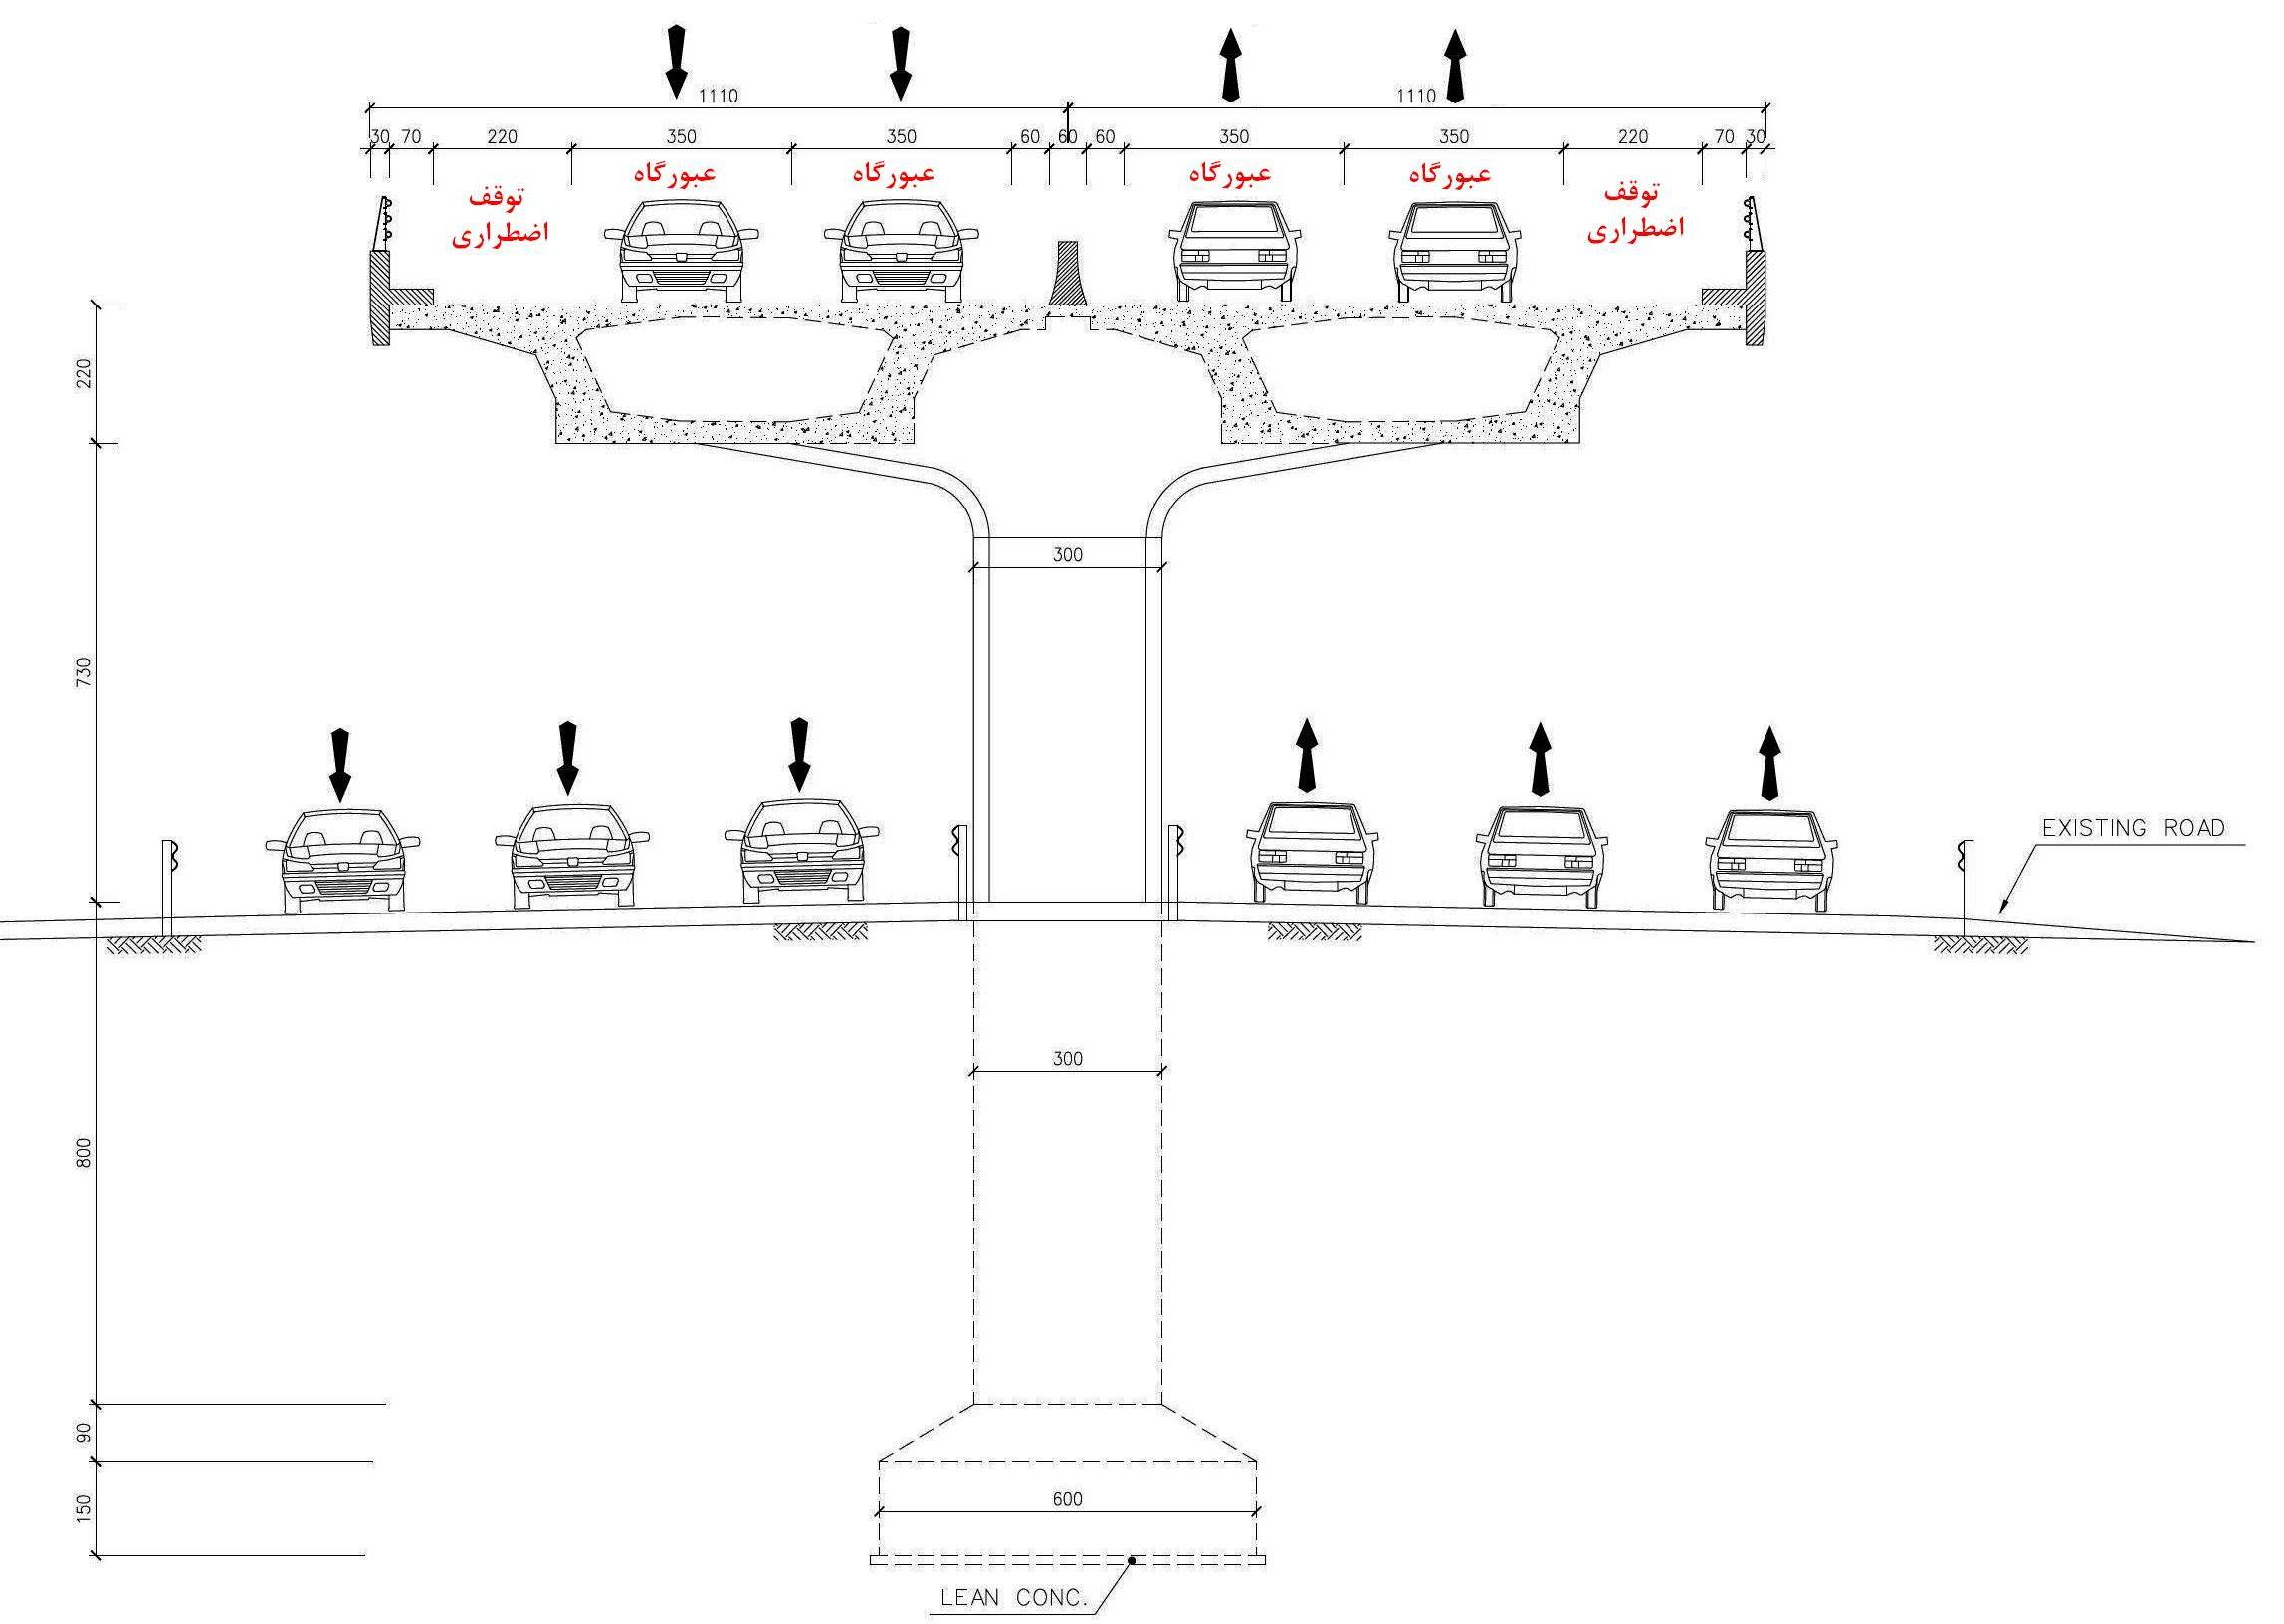
مقاطع عرضی پل طبقاتی صدر
مقاطع تک پایه

Slide 11
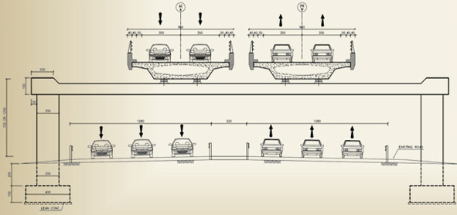
مقاطع پایه دروازه‏ای

Slide 12
روش اجرا
1- فونداسیون‏ها
نوع فونداسیون : پی نیمه عمیق
روش اجرا :
به صورت مکانیکی – دستی در رفوژ میانی
حین تردد ترافیک و همراه با پایدارسازی جداره‏ها

Slide 13
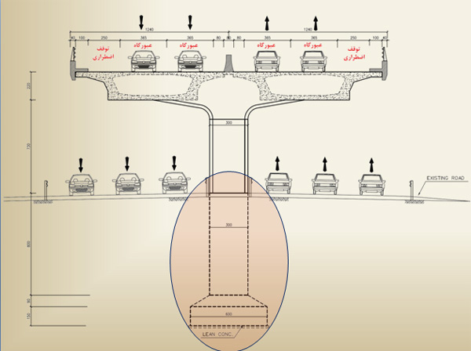

Slide 14
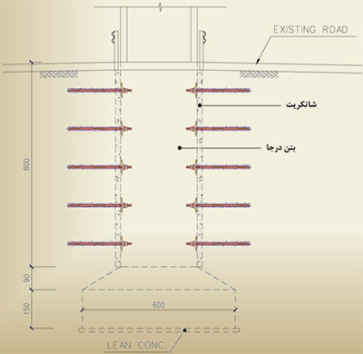

Slide 15
2- پایه‏ها
روش اجرا :
به صورت قطعات پیش‏ساخته و نصب در محل
بتن‏ریزی درجا در شب
نصب سرستونهای پیش‏ساخته پس‏کشیده

Slide 16
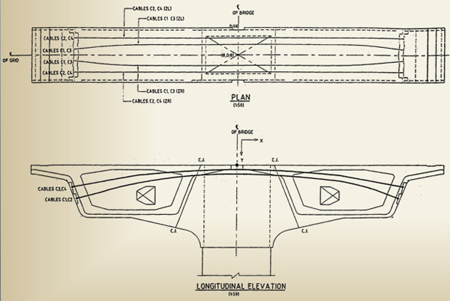

Slide 17
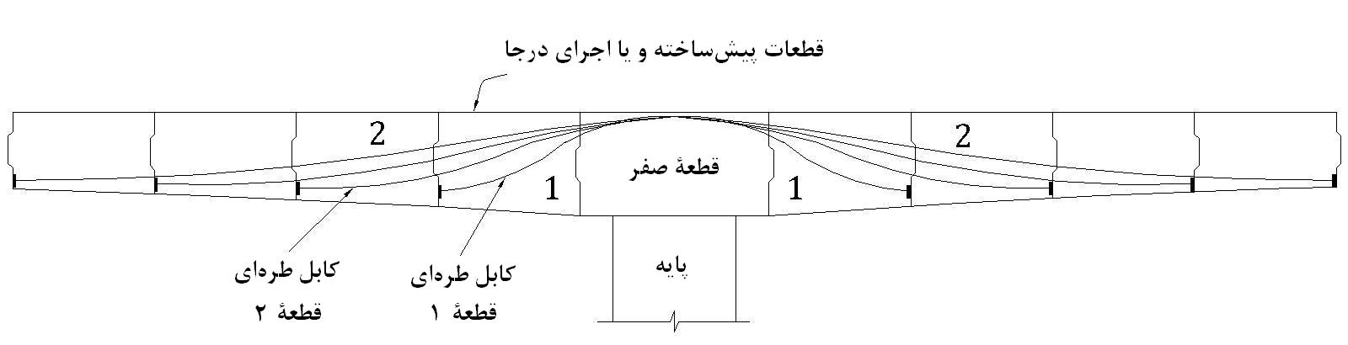
3- روش اجرای تابلیه
پل‏های جعبه‏ای قطعه‏ای با اجرای طره‏ای
اجزای پل با اجرای طره‏ای عبارتند از :
الف ) پایه ب ) قطعة صفر پ ) قطعات عرشه
در روش اجرای طره‏ای ، ابتدا پایه‏ها ساخته می‏شوند . سپس با قالب‏بندی درجا قطعة صفر در روی پایه به صورت بتن‏ریزی درجا اجرا می‏شود . این قطعه ممکن است با پایه یکپارچه باشد و یا به صورت مفصلی بر روی نئوپرن بر پایه تکیه کرده باشد . در مرحلة بعدی نوبت به قطعات عرشه می‏رسد که به نوبت در طرفین قطعة صفر قرار داده شده و توسط کابل‏ها کشیده می‏شوند . به این کابل‏ها ، کابل‏های طره‏ای گفته می‏شود .
پس از تکمیل بازوهای طره‏ای و رسیدن دو بازوی چپ و راست در وسط دهانه ، قطعة کلید در وسط دهانه اجرا شده و پس از عبور دادن کابل‏های پیوستگی ، کشیده می‏شوند تا یکپارچگی کامل ایجاد گردد

Slide 18
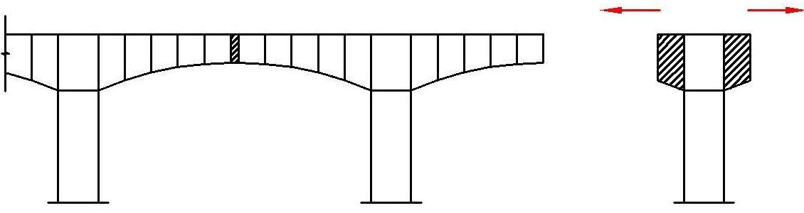
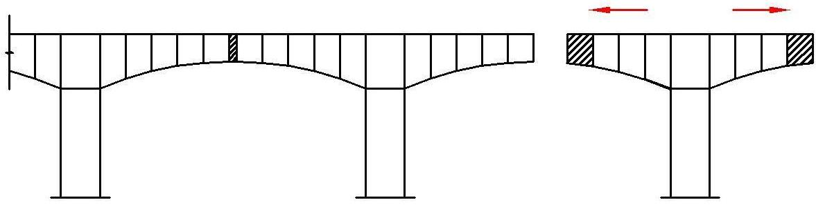
روش ساخت طره‏ای متعادل (Balanced Cantilever Method)
در این نوع از روش اجرا، در ابتدا قطعه صندوقه‏ای هر پایه بر روی آن نصب می‏گردد .
سپس قطعات بعدی به ترتیب از دو سوی این قطعه به صورت طره‏ای به آن متصل می‏گردند و بدین ترتیب، مرتبا طول دو بازوی طره‏ای افزوده خواهد گردید . در هنگام اجرا سعی می‏گردد که همواره قطعات متناظر در دو طرف هر پایه به صورت همزمان اجرا شوند و انتخاب نام طره‏ای متعادل برای این روش نیز به همین لحاظ می‏باشد.

Slide 19
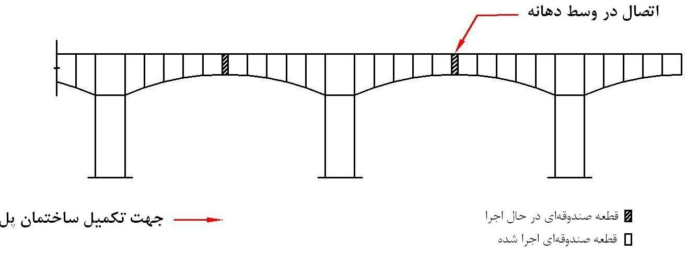
افزایش طول بازوی طره‏ای تا جائی ادامه می‏یابد که انتهای بازوها به نزدیکی محل وسط دهانه‏ها برسند، در این صورت، با بتن‏ریزی درجا در محل وسط دهانه ، اتصال بین دو بازوی مخالف از دو پایۀ مجاور کامل می‏گردد.

Slide 20
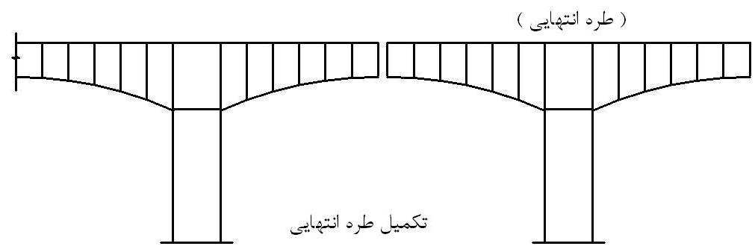
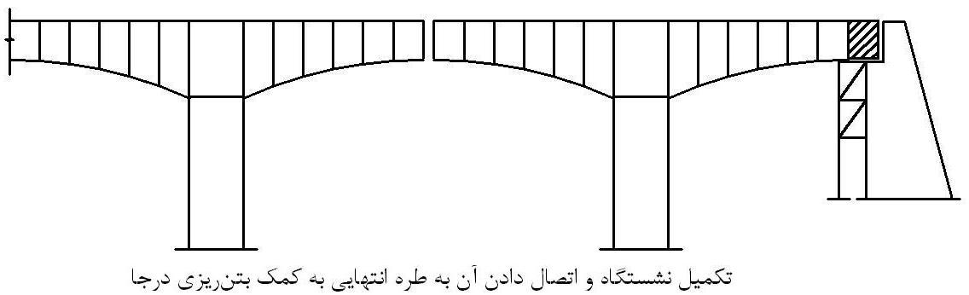
برای پایه‏های مجاور به نشستگاه‏ها ، روش کار اندکی متفاوت می‏باشد. در این حالت، ابتدا طره انتهایی تکمیل می‏گردد.
پس از آن نشستگاه تکمیل شده و با کمک بتن درجا بین طره انتهایی و نشستگاه، پیوستگی ایجاد می‏گردد.

Slide 21
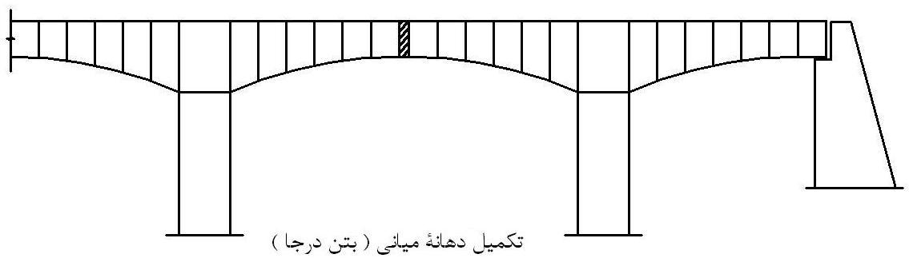
در مرحلۀ آخر مطابق روال معمول دهانه مجاور به طره انتهایی با بتن درجا یکسره خواهد شد.
در روش طره‏ای متعادل می‏توان از قطعات درجا و یا پیش‏ساخته استفاده نمود .
روش طره‏ای متعادل برای عبور از مناطقی که در آنها امکان قالب‏بندی و شمعک گذاری وجود ندارد نظیر دره‏های عمیق، آبراه‏ها و یا در عبور از جاده‏های پرتردد ، بسیار مناسب می‏باشد.

Slide 22
استفاده از قطعات پیش‏ساخته
1- استفاده از خرپای جلوبرنده (Launching Truss)
2- استفاده از قاب بالابرنده (lifting Frame)
3- استفاده از جرثقیل (Crane)
استفاده از خرپای جلوبرنده (Launching Truss)
خرپای جلوبرنده سازه‏ای از نوع خرپاهای فضائی و نیز گاهی متشکل از شاهتیرها می‏باشد، برای تقویت خرپاهای جلوبرنده گاهی در وسط آن ستونی قرار داده ، و از نقاط مختلف خرپا کابل‏هایی را به این ستون یا برجک مهار می‏نمایند؛ همراه با پیشرفت عملیات نصب قطعات ، خرپا به سمت جلو حرکت داده می‏شود و در هر حال اتکای پایه‏های آن بر قسمت‏های ساخته شده قبلی و پایه بعدی خواهد بود.

Slide 23
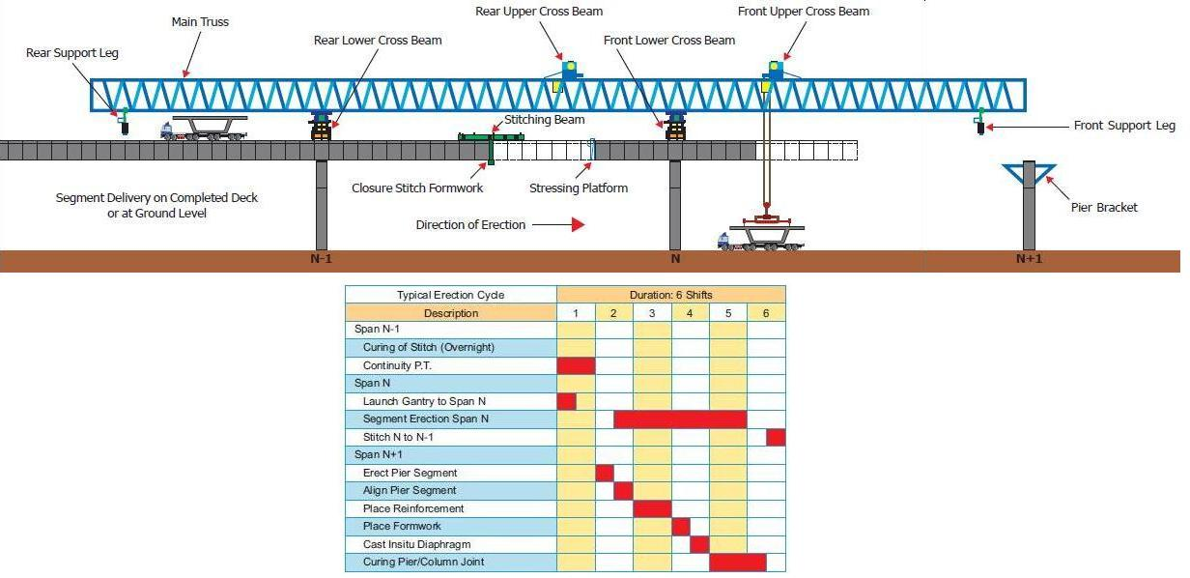
قطعات پیش‏ساخته می‏توانند بر روی قسمت تکمیل شده عرشۀ پل ، تا کنار خرپای جلوبرنده آورده شوند و از آنجا توسط بالابر متحرکی که بر روی خرپا نصب گردیده تا محل نهائی خود حمل شوند، به این ترتیب مطابق آنچه در شکل مشاهده می‏شود کار نصب قطعات آنقدر ادامه می‏یابد تا دو بازوی طره‏ای مقابل در دهانه در حال ساخت به هم رسیده و با کمک بتن درجا اتصال داده می‏شوند.

Slide 24
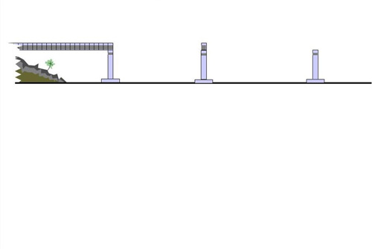

Slide 25
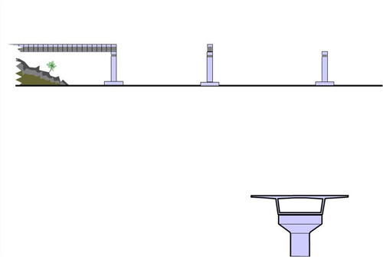

Slide 26
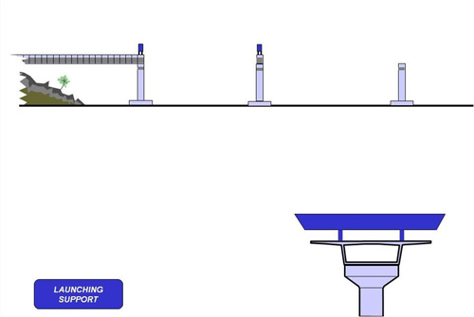

Slide 27
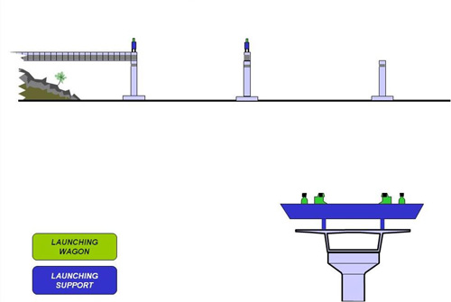

Slide 28
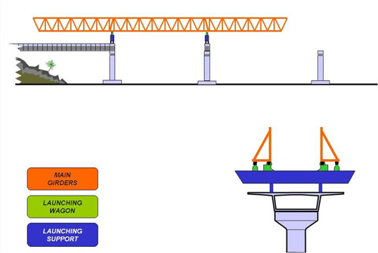

Slide 29
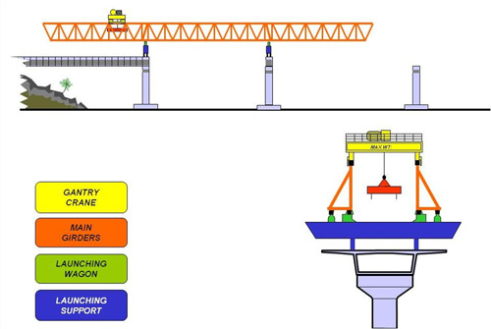

Slide 30
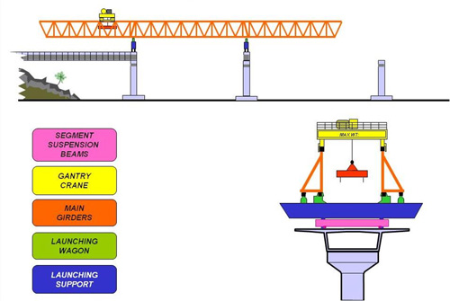

Slide 31
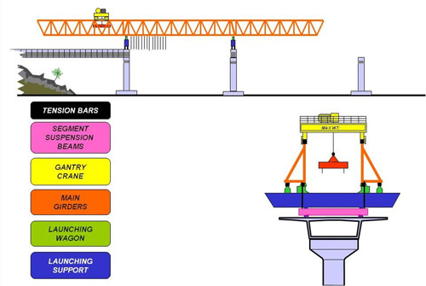

Slide 32
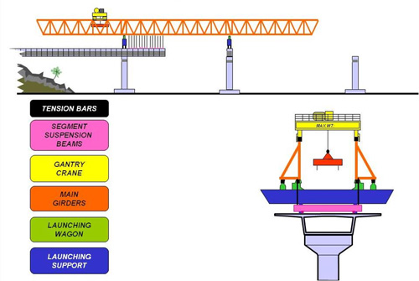

Slide 33
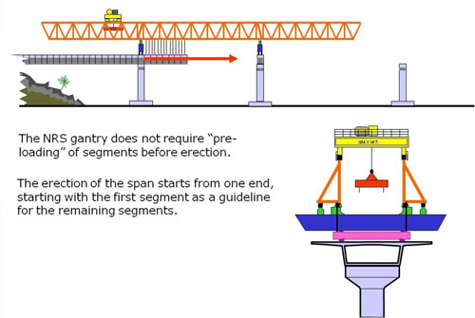

Slide 34
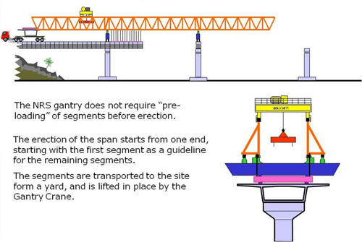

Slide 35
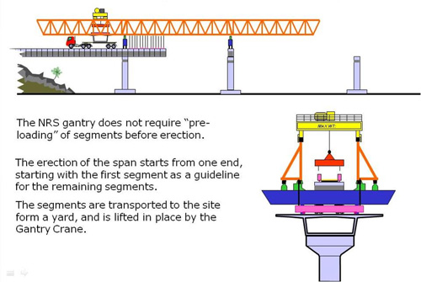

Slide 36


Slide 37
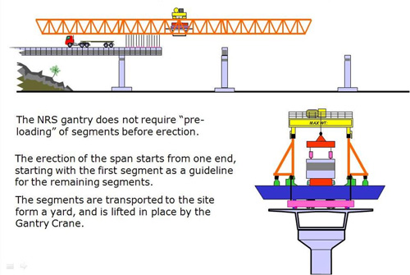

Slide 38
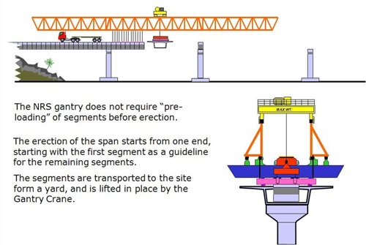

Slide 39
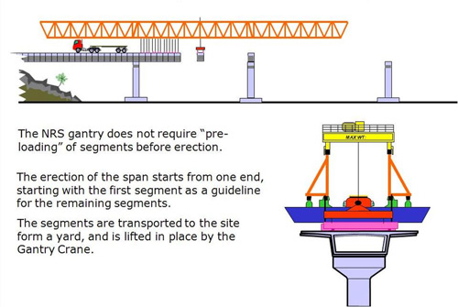

Slide 40
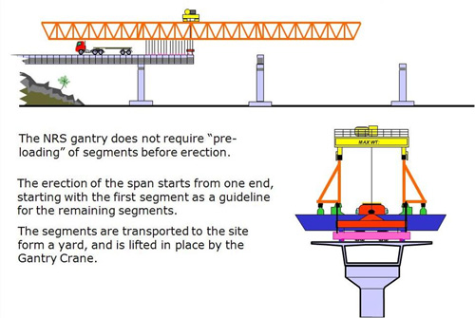

Slide 41
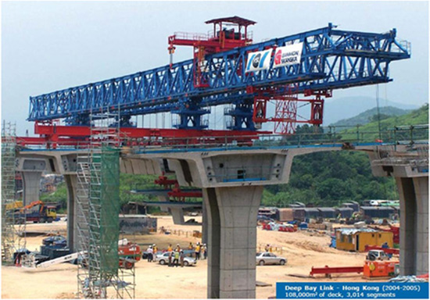

Slide 42
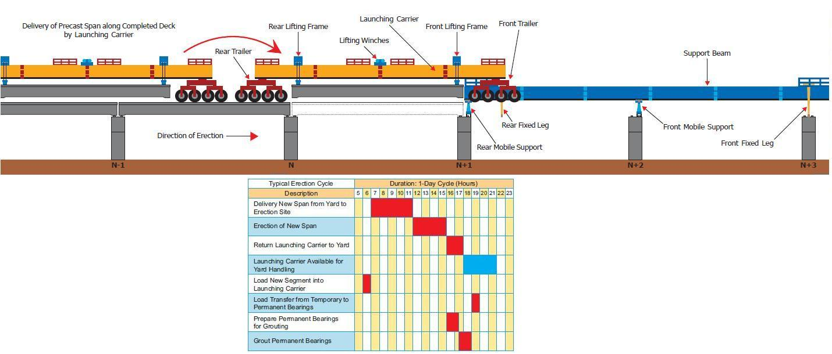
شیوه جاگذاری دیگری نیز وجود دارد که در آن قطعات قبل از قرارگیری بر روی خرپای نصب به هم پیوسته شده‏اند، در این روش قطعات هر دهانه، به طور کامل بر روی یک شناور سوار می‏گردند و پس از کنار هم قرار دادن قطعات و پس کشیده کردن آنها، دهانۀ کامل شده از روی عرشه به محل نهایی خود انتقال داده می‏شود.

Slide 43
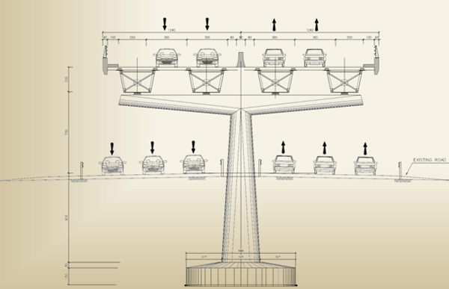
استفاده از تیرهای باکس فلزی :

